Slide 2
Sommaire
Git
Définition de GIT
Les besoins de Linus Torvalds
Les différents hébergeurs de code informatique
Découverte de la CLI (Command-Line Interface) de Git
  Création d’un compte sur github
  Création du premier repository
  Clônage du dépôt Github sur notre repository local
  Les sauvegardes (commit)
  Les remises (Stash)
  Le système de branches
  Interaction avec un repository distant
    Télécharger les données dans le dépôt local
    Envoyer des données locales sur le dépôt distant
  La fusion de branches (merge)
Résolution de problèmes Git
Le markdown (.md, .markdown)

Slide 3

Définition
Git
Git est:
un outil de gestion de projets et de versions collaboratif
est un logiciel libre
un logiciel de gestion de versions décentralisé (Peer-to-Peer)

Slide 4

Les besoins de Linus Torvalds
Git
Il est :
le créateur du noyau Linux
le créateur de Git
le créateur Subsurface (logiciel d’enregistrement et de planification des plongées)
La création de Git est due au retrait de la version gratuite de BitKeeper dont il se servait pour Linux.

Slide 5



Les hébergeurs de code informatique
Git

Slide 6
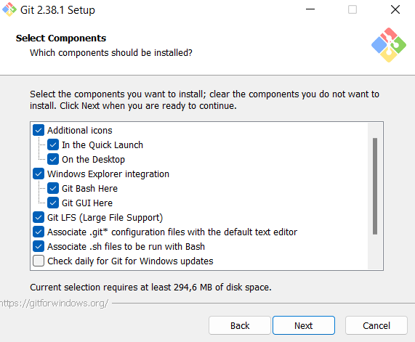
Découverte de la CLI - Installation
Git

Slide 7
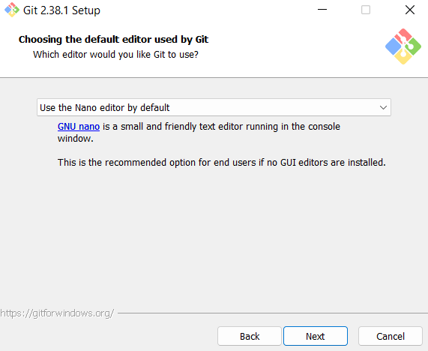
Découverte de la CLI - Installation
Git

Slide 8
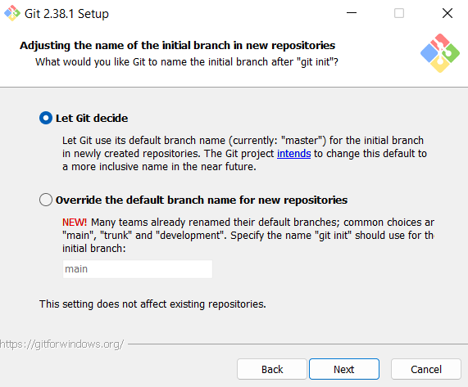
Découverte de la CLI - Installation
Git

Slide 9
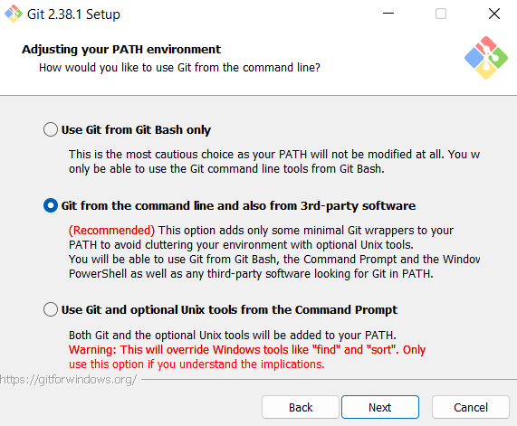
Découverte de la CLI - Installation
Git

Slide 10
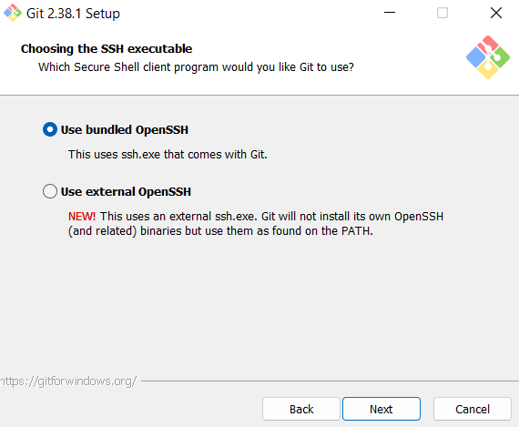
Découverte de la CLI - Installation
Git

Slide 11
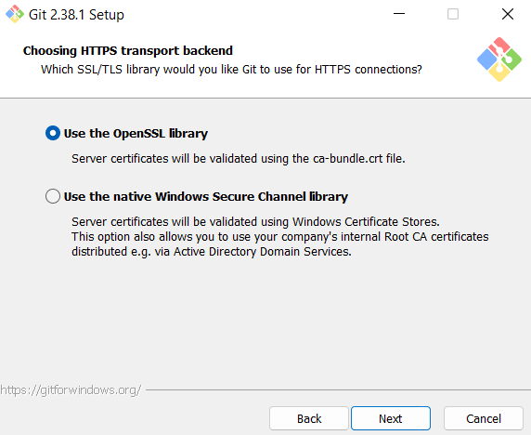
Découverte de la CLI - Installation
Git

Slide 12
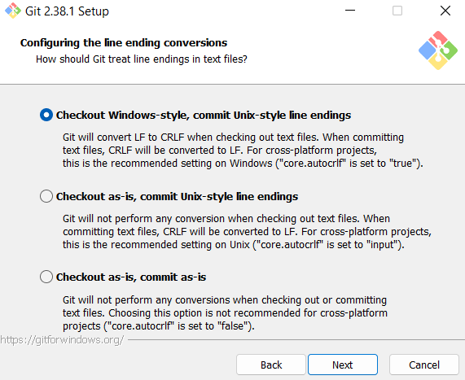
Découverte de la CLI - Installation
Git

Slide 13
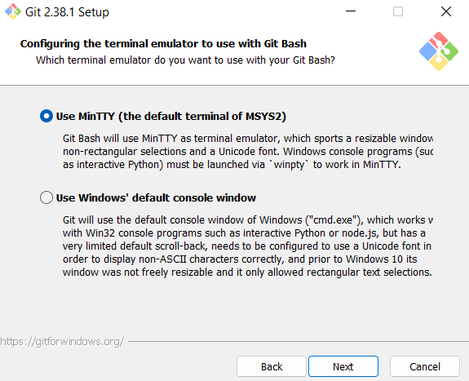
Découverte de la CLI - Installation
Git

Slide 14
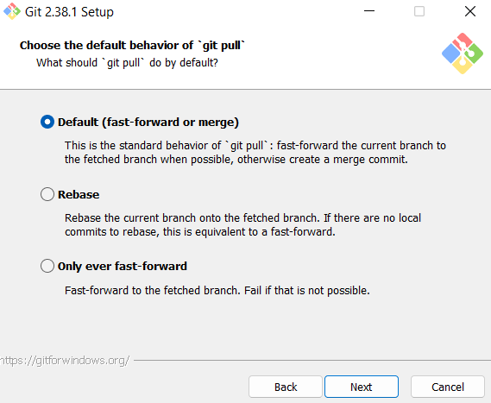
Découverte de la CLI - Installation
Git

Slide 15
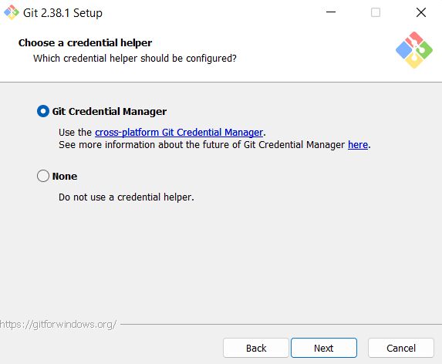
Découverte de la CLI - Installation
Git

Slide 16
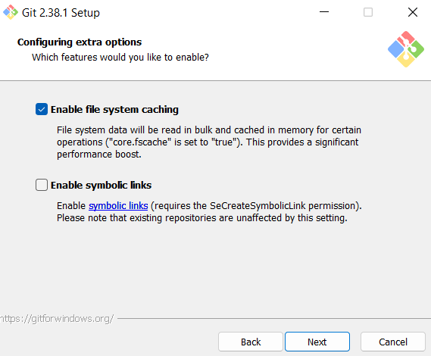
Découverte de la CLI - Installation
Git

Slide 17
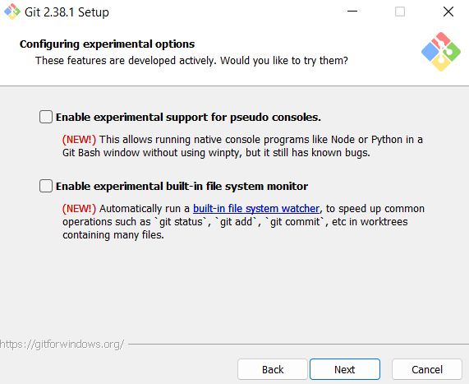
Découverte de la CLI - Installation
Git

Slide 18
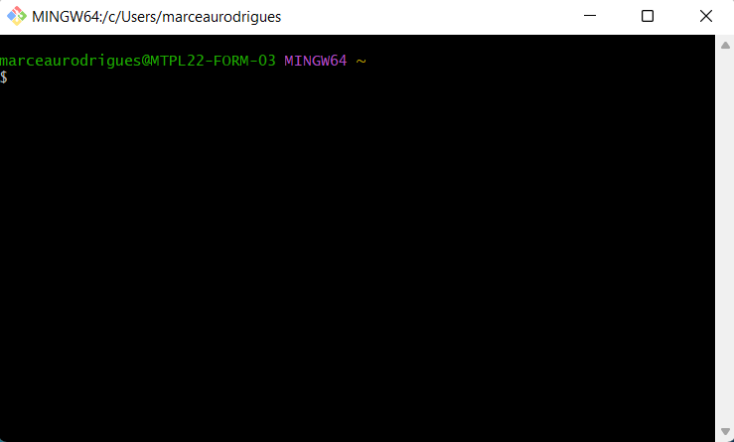
Découverte de la CLI - Installation
Git

Slide 19


Découverte de la CLI - Configuration
Git
Première phase:
Créer un dossier à l’emplacement de votre choix
Vous y rendre via la CLI
Initialiser le dépôt local avec la commande git init

Slide 20
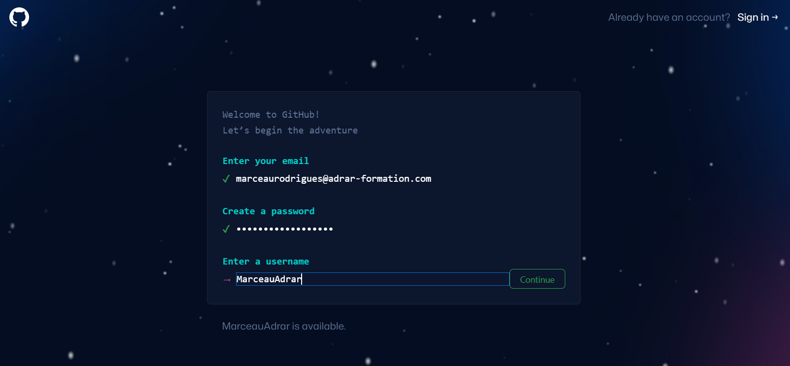
Découverte de la CLI - Création du compte
Git

Slide 21
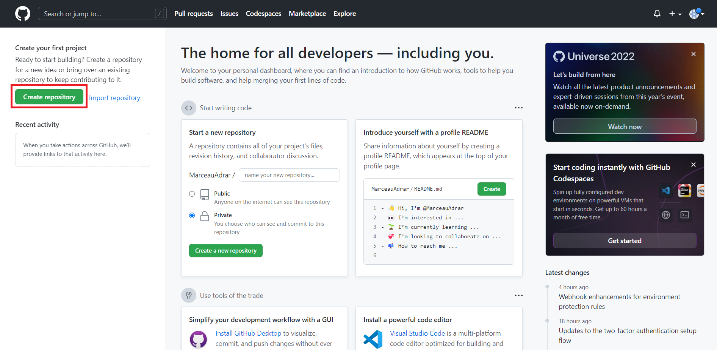
Découverte de la CLI - Création du repository
Git

Slide 22
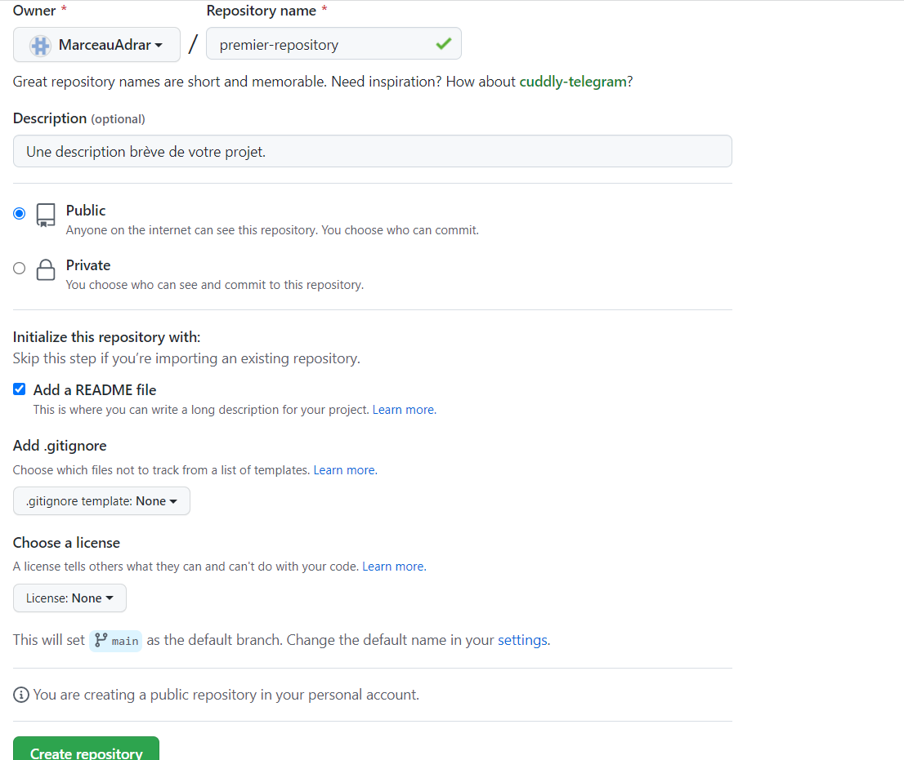
Découverte de la CLI - Création du repository
Git

Slide 23
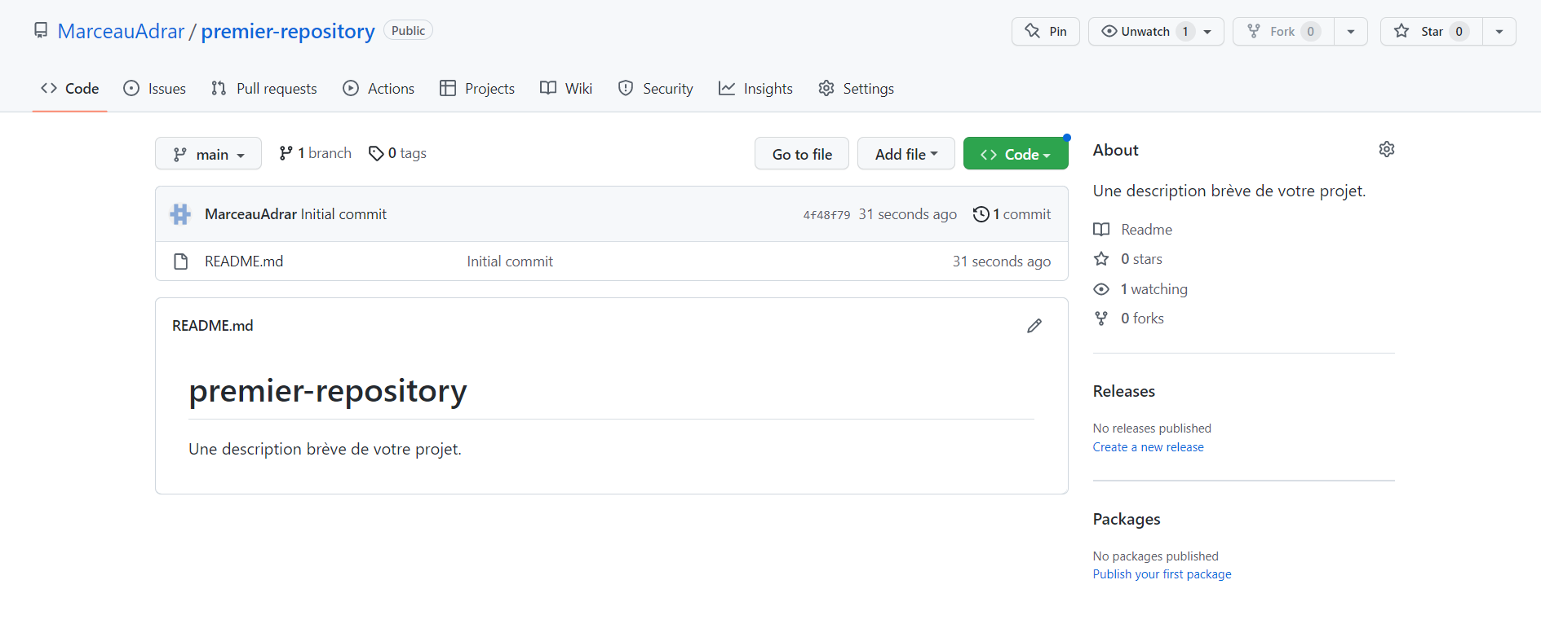
Découverte de la CLI - Création du repository
Git

Slide 24
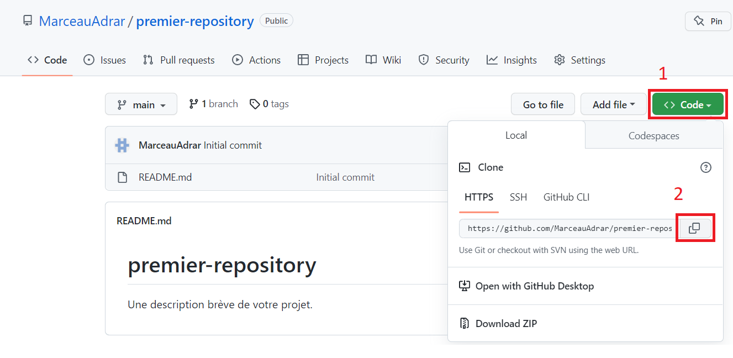
Découverte de la CLI - Clonage du dépôt Github sur le repository local
Git
Copier le lien d’accès à vôtre dépôt distant

Slide 25

Découverte de la CLI - Clonage du dépôt Github sur le repository local
Git
Tapez: git remote add [alias_desiré] https://github.com/votre_url.git
Vous pouvez retrouver tous vos alias créés avec la commande git remote -v

Slide 26
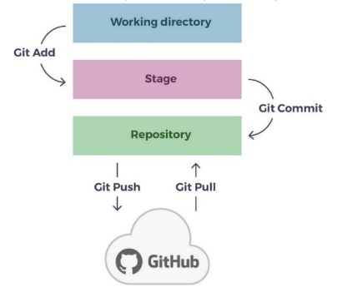
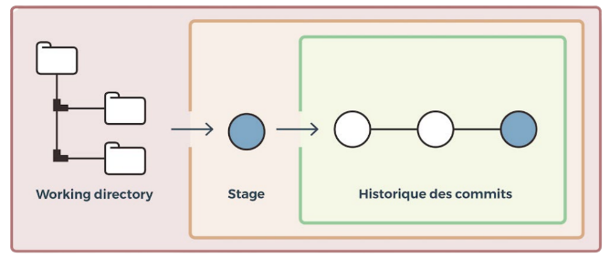
Les sauvegardes (commit)
Git

Slide 27
Les sauvegardes (commit)
Git
Pour ajouter un élément dans la phase de stage, vous devez utiliser la commande suivante : git add [nom_fichier.extension | .]
Pour effectuer un commit, vous devez utiliser celle-ci : git commit [-m “Intitulé de votre commit / Les modifications apportées…”]
NB: Vous n’êtes pas obligés de mettre un message pour que le commit s’effectue !
Testez en créant un nouveau fichier test.txt dans votre répertoire de travail

Slide 28
Les sauvegardes (commit)
Git
Pour ajouter plusieurs éléments à la phase de stage, le paramètre va légèrement changer : git add * OU git add -A
Concernant le commit, il faudra faire : git commit -am “Énoncer les changements divers”
Pour supprimer un fichier, il y a : git rm nom_fichier.extension
NB: Il ne faut pas oublier d’effectuer un nouveau commit après la suppression
Créez de nouveaux fichiers et manipulez ces nouvelles commandes

Slide 29
Les remises (stash)
Git
Pour voir l’état des fichiers, tapez git status
Pour créer une remise, vous devez en premier lieu :
vous devez ajouter les nouveaux fichiers et modifications avec git add *
puis tapez git stash
Pour vérifier que tout s’est bien passé, consultez votre dossier local, ce que vous avez placé en remise n’est plus visible
Pour consulter vos remises: git stash list
git stash apply [stash@{id_remise}]
Si aucun id de remise n’est précisé, toutes les remises se verront enregistrées exécutées

Slide 30
Les remises (stash)
Git
git stash [stash@{id_remise}] drop
Si aucun id de remise n’est précisé, toutes les remises seront supprimées

Slide 31
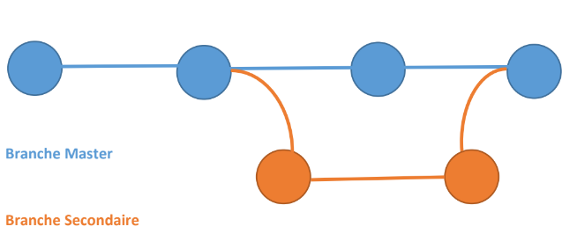
Les branches
Git
Les branches sont comme des “dossiers virtuels”

Slide 32
Les branches
Git
Pour afficher les branches git branch
NB: S’il y a un astérisque à côté du nom de votre branche, c’est que vous êtes positionné sur celle-ci en ce moment
Pour créer une nouvelle branche git branch nom_branche
Pour basculer vers une autre branche git checkout nom_branche

Slide 33
Interaction avec un repository distant - Télécharger les données dans le dépôt local
Git
Assurez vous d’avoir un dossier dans lequel :
git a été initialisé
la connexion entre le repository et le répertoire de travail a bien été effectuée
Après cela, tapez git pull [alias_desiré]

Slide 34
Interaction avec un repository distant - Téléverser les données sur le dépôt distant
Git
Après avoir ajoutés et sauvegardés vos fichiers, tapez git push [alias_desiré] nom_branche
NB: Par défaut, le nom de votre branche doit être master
NB: Si vous avez une autre branche et que vous voulez tester, tapez git checkout nom_branche et relancez le push, pas la peine de la créer sur Github, la branche se créera toute seule !
Pour récupérer le contenu d’une branche:
git fetch [remote_desiré] <srcBranch>:<destBranch>
NB: Après avoir fait un fetch, il faut effectuer un checkout, Git isole le contenu que vous avez fetché du contenu qui se trouve dans votre répertoire local.

Slide 35
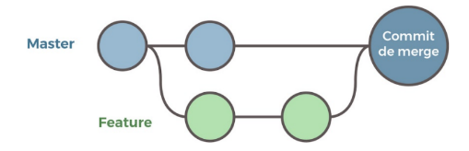
La fusion de branches (merge)
Git
Pour effectuer un merge, assurez vous d’être sur la bonne branche au départ
Vous devez vous situer sur la branche qui va recevoir la fusion
Dès que c’est bon, tapez git merge nom_branche_recevant nom_branche_envoyant

Slide 36
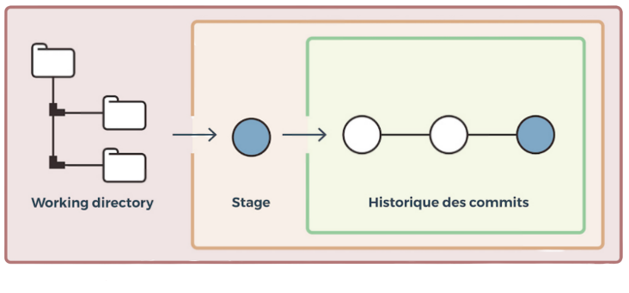
Résolution de problèmes
Git
Hard
Medium
Soft

Slide 37
Résolution de problèmes
Git
git reset id_commit –hard : cette commande n’est à utiliser qu’en dernier recours, car tous les commits suivants seront perdus
git reset [id_commit] –mixed : permet de revenir juste après le dernier commit ou juste après le commit spécifié. Ce reset ne supprime pas vos modifications en cours. Il va créer une en-tête HEAD détachée.
git reset id_commit –soft : permet de voir le code a un instant donné sans modifier ni supprimer de fichiers. Aucune HEAD détachée ne sera créée.

Slide 38
Le markdown (.md, .markdown)
Git
Pour écrire : (Syntaxe 1) (Syntaxe 2)
en italique | *texte* | _texte_
en gras | **texte** | __texte__
un titre de niveau 1 | # Titre 1 | Titre 1 =========
un titre de niveau 2 | ## Titre 2 | Titre 2 —------
un lien | [Lien](https://votrelien.fr)
une image | ![Image](http://site.fr/image.png)

Slide 39









Le markdown (.md, .markdown)
Pour écrire : (Syntaxe 1) (Syntaxe 2)
un bloc de citation | > Bloc de citation
une liste à puces | * Item 1 * Item 2 * Item 3 | - Item 1 - Item 2 - Item 3
une énumération | 1. Item 1 2. Item 2 3. Item 3 | 1) Item 1 2) Item 2 3) Item 3
une rupture thématique | __ | ***
du code en ligne | `Code en ligne`

Slide 40
Le markdown (.md, .markdown)
Pour écrire : (Syntaxe 1) (Syntaxe 2)
un bloc de code en ligne | ``` Texte sur plusieurs lignes ``` | (4 espaces) Texte sur plusieurs lignes (4 espaces)

